Slide 1

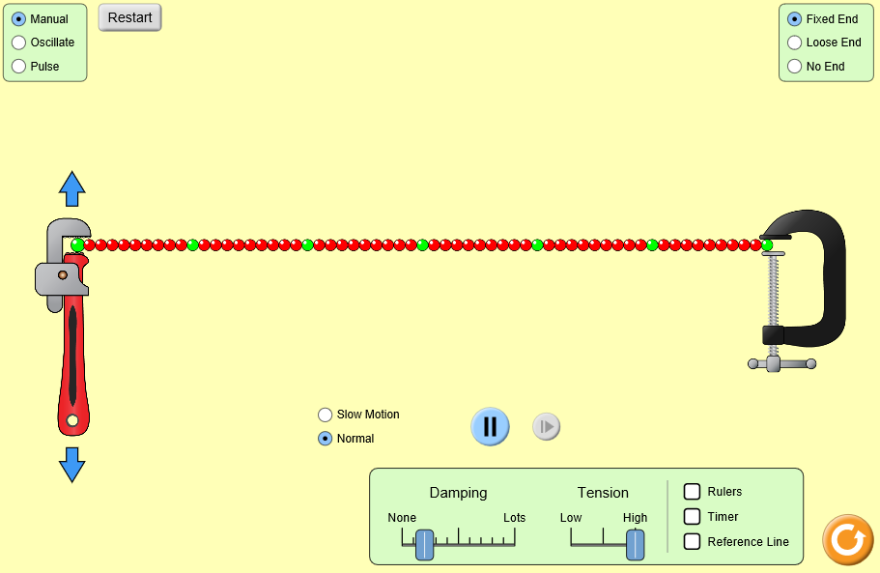

Atividade PHet
Velocidade de uma Onda na Corda utilizando o OA “Wave on a String (HTML5)”
Disponível em: https://phet.colorado.edu/sims/html/wave-on-a-string/latest/wave-on-a-string_en.html

Slide 2

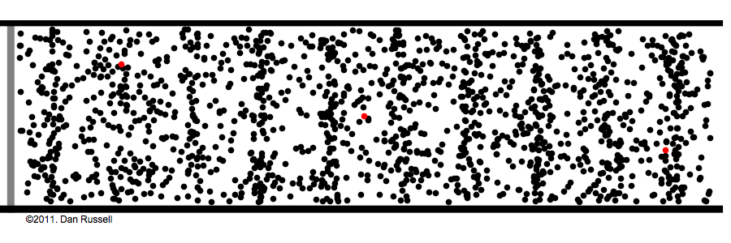


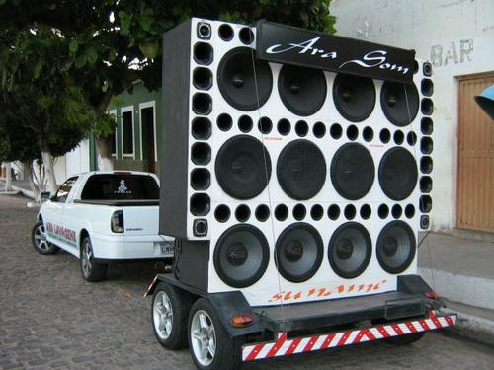
Ondas mecânicas
São ondas que precisam de um meio material (partículas) para se propagarem.

Slide 3
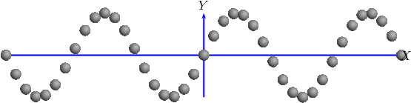


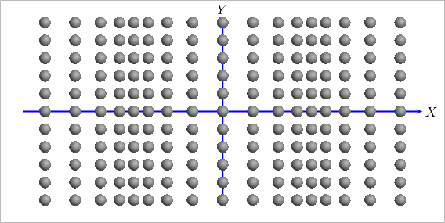
Quanto a direção de vibração:
Transversais
Longitudinais

Slide 4
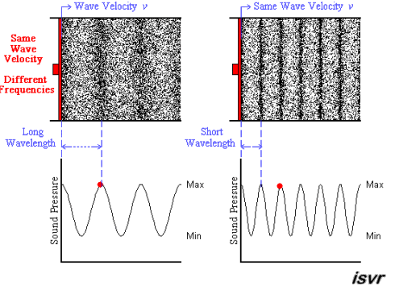

Quanto a direção de vibração:
Longitudinais
Transversais

Slide 5
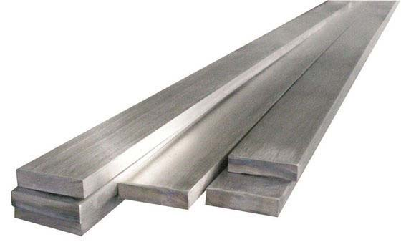

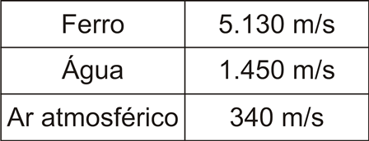
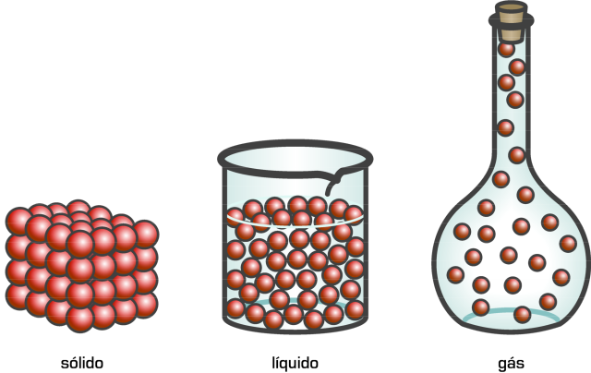


Propagação do som em outros meios materiais:
$V_{som}=331,45⋅\sqrt{\frac{T}{273,15}}$

Slide 6
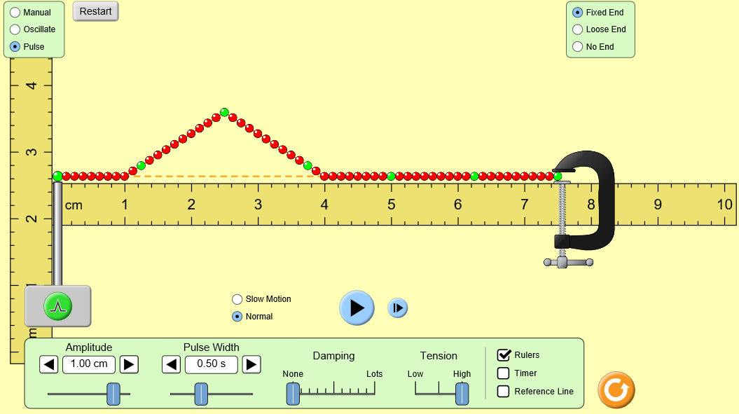

Questão 1
No OA “Wave on a String (HTML5)”, foi gerado um pulso de onda em um intervalo de tempo de 0,5s e com comprimento de onda de 2cm. Utilizando a equação $V=λ·f$, determine a velocidade do pulso gerado.

Slide 7
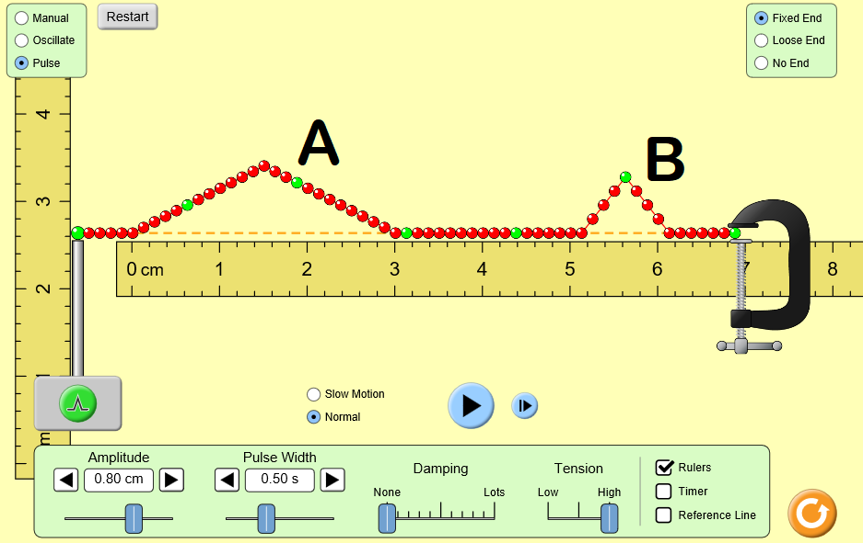

Questão 2
No OA “Wave on a String (HTML5)”, foi gerado dois pulsos de onda (A e B) em um intervalo de tempo de, respectivamente, 0,5s e 0,2s. Utilizando a equação $V=λ·f$, determine a velocidade dos pulsos gerados.

Slide 8
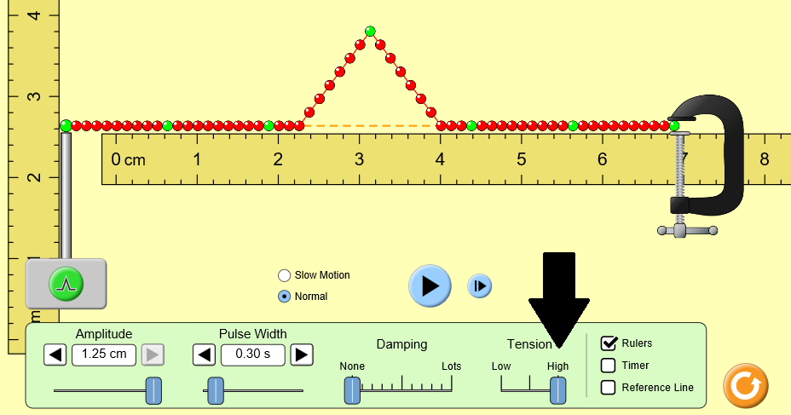
Questão 3
No OA “Wave on a String (HTML5)”, modifique o valor da tensão na corda (indicado na seta preta) e observe o que acontece com a velocidade da onda. Explique o que aconteceu.

Slide 9
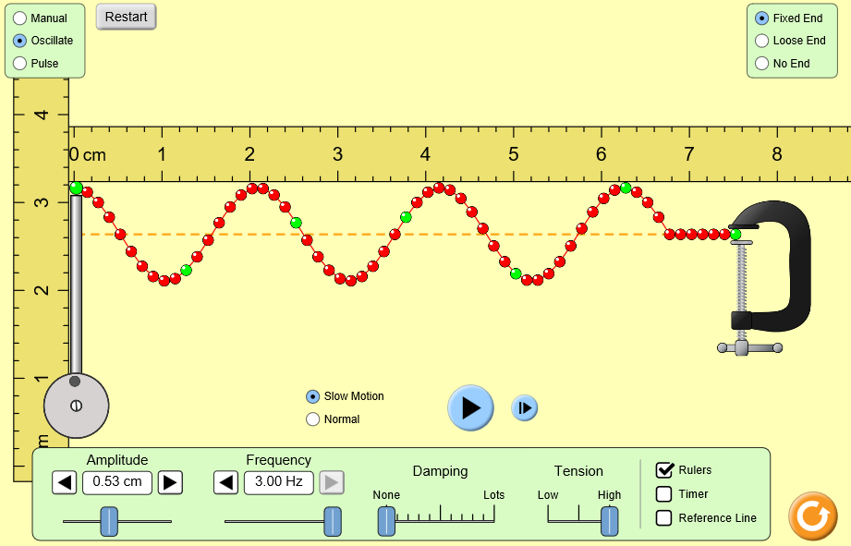
Questão 4
A imagem abaixo mostra várias ondas que estão se propagando a partir de pulsos gerados a uma frequência de 3Hz. Descubra o comprimento de onda (a partir da régua da imagem, graduada em centímetros) e calcule a velocidade de propagação da onda.

Slide 10
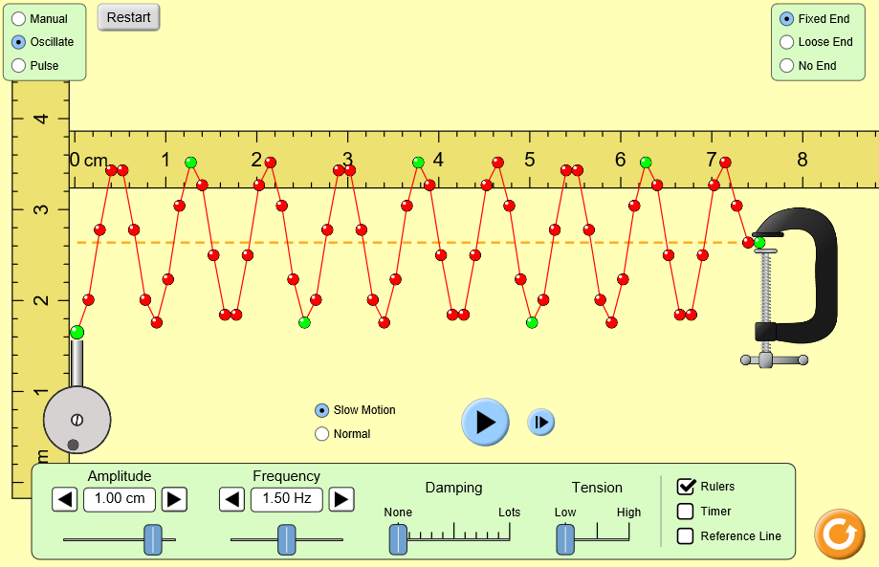
Questão 5
A imagem abaixo mostra várias ondas que estão se propagando a partir de pulsos gerados a uma frequência de 1,5Hz. Descubra o comprimento de onda (a partir da régua da imagem, graduada em centímetros) e calcule a velocidade de propagação da onda.

